Slide 1
Einschulung 2024
Miteinander – Voneinander – Füreinander

Slide 2
Es begrüßen Sie
Uta Schwarz
Timo Kasimirski
Claudia Bein-Kleinknecht
Stephanie Behrozi

Slide 3
Schulpflicht nach § 72 & 73
Schulpflichtig sind
alle Kinder, die bis zum 30.06. des laufenden Kalenderjahres sechs Jahre alt werden
alle angemeldeten „Kann-Kinder“

Slide 4
Pflichten, die sich aus der Schulpflicht ergeben
Anmeldepflicht in der Schule
Pflicht in der Schule zu erscheinen Verantwortung der Erziehungsberechtigten
Entschuldigungspflicht
Pflicht, in die Schule zu gehen, die am Ort ist Schulbezirk

Slide 5
Zurückstellung Voraussetzungen
Deutlich erkennbare Entwicklungsverzögerung in einem oder mehreren Bereichen, die nicht aufgrund einer Behinderung entstanden ist und
voraussichtlich in der Schule nicht durch Fördermaßnahmen ausgeglichen werden kann oder
voraussichtlich nicht innerhalb eines Jahres aufgeholt werden kann.

Slide 6
Zurückstellung Ablauf
Antrag durch Eltern oder Schule
Gutachten des Gesundheitsamts
Entscheidung durch die Schulleitung unter Mitwirkung der Kooperationslehrerin und Erzieherin zum Wohle des Kindes
Erstellung und Zustellung des Zurückstellungsentscheids an die Eltern
Dies gilt auch für angemeldete „Kann-Kinder“, wenn die Eltern doch keine Einschulung wünschen

Slide 7
Zurückstellung und dann?
Besuch der Grundschulförderklasse an der Lichtenbergschule in Oberstenfeld Antrag über die Wunnensteinschule Entscheidung über Aufnahme durch die Lichtenbergschule
Verbleib im Kindergarten
Andere Möglichkeiten werden im Einzelfall besprochen

Slide 8
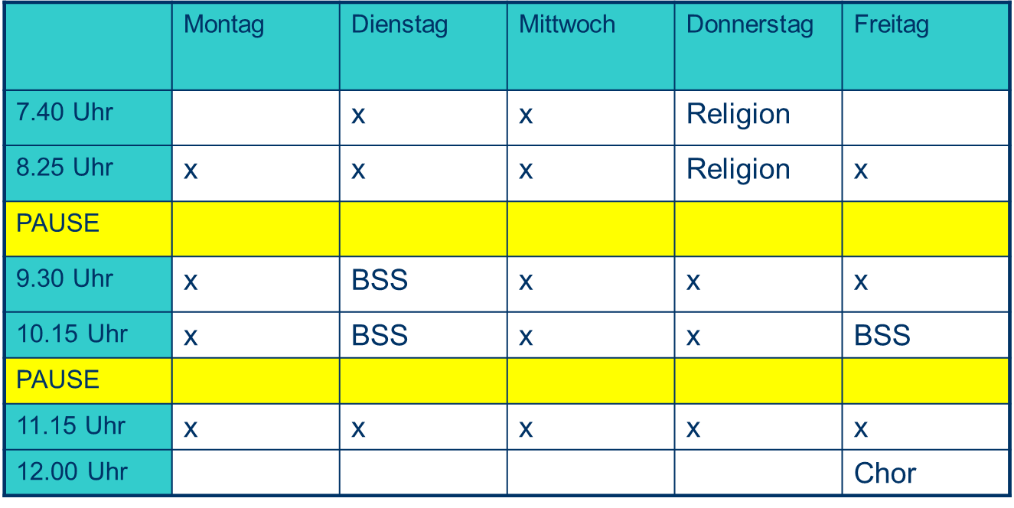
Stundenplan

Slide 9
Betreuungsangebote der Stadt Großbottwar
Kernzeitenbetreuung:
Mo und Fr 7.30 Uhr bis 8.25 Uhr, Mo bis Fr 12.00 Uhr bis 13.30 Uhr (Ausnahme Di für Kl. 3 / 4 bis 14 Uhr)
Ferienbetreuung:
Sommerferien für die Vorschüler täglich von 7.30 Uhr bis 13.30 Uhr (15 € pro Tag), sowie in allen Ferien außer den Weihnachtsferien, Anmeldung 14 Tage vor Ferienblock
Zusatzbetreuung für die Erstklässler:
09.09. bis 11.09. Mindestteilnehmer 5, nur als Block buchbar
Ergänzende Betreuung der Schülerlebenswerkstatt zur Ganztagsschule:
Mo 12.00 Uhr bis 15.30 Uhr (10 €), Mo bis Do 15.30 Uhr bis 17.00 Uhr (50 €), Mo- Do + Fr 12.00 Uhr bis 15.00 Uhr ( 75 €) Mindestteilnehmer 10,
Anschlussbetreuung in den Ferien Mo bis Do bis 17 Uhr, Fr bis 15 Uhr gekoppelt an Anmeldezahl der GTS-Anschlussbetreuung

Slide 10
Einschulung 2024 Terminübersicht
Heute Informationsabend zur Einschulung ab sofort können Anträge zur Einschulung gestellt werden ab sofort können Anträge zur Zurückstellung gestellt werden
ab 13.03.2024 Terminvergabe zu Gesprächen zur Zurückstellung mit der Schulleitung Untersuchungen durch das Gesundheitsamt bei Zurückstellungsanträgen
06.05.2024 „Schnupperstunde“ an der Wunnensteinschule
bis 17.05.2024 Eingang des Antrags zur Aufnahme in die Grundschulförderklasse bei der Wunnensteinschule
Sommerferien Einladung zum 1. Elternabend Mitteilung der Einkaufsliste Brief der Klassenlehrerin / des Klassenlehrers
10.09.2024 um 19.30 Uhr 1. Elternabend
12.09.2024 Einschulungsfeier in der Wunnensteinschule Ökumenischer Einschulungsgottesdienst in der ev. Kirche Einschulungsgottesdienst der islamischen Gemeinde in Oberstenfeld

Slide 11
Kontaktdaten Wie Sie uns erreichen
www.Wunnensteinschule.de
Telefon 07148/16193 - 200
Fax 07148/16193 – 299
E-mail poststelle@wssg.schule.bwl.de

